Slide 1

Xác suất thống kê

Slide 2
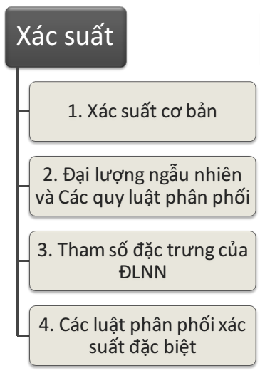
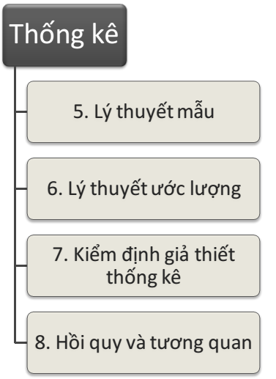
Chương trình

Slide 3
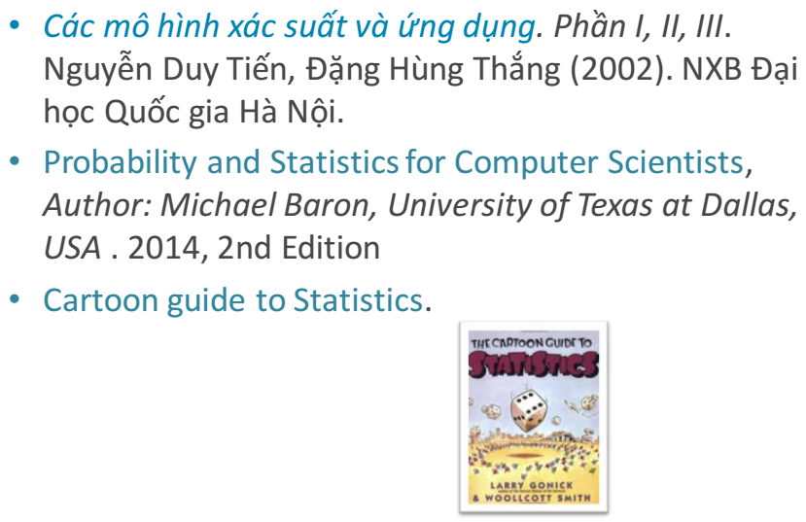
Tài liệu tham khảo

Slide 4
PHÉP ĐẾM
Ôn tập

Slide 5
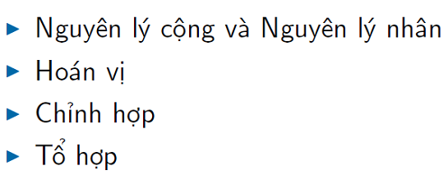
Phép đếm

Slide 6
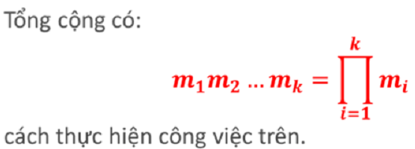
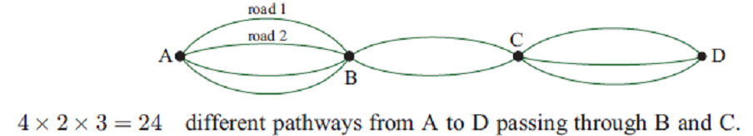
Nguyên lý nhân

Slide 7
Nguyên lý cộng
Một công việc có k phương pháp thực hiện
Phương pháp i có m_{i} cách thực hiện (i=1,2,…k)
Tổng cộng có:
cách thực hiện công việc.

Slide 8
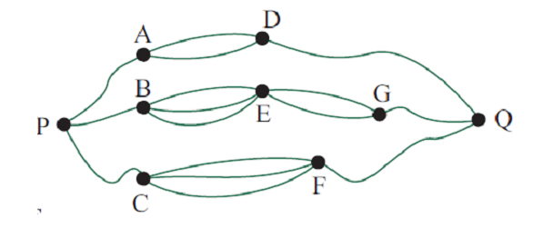
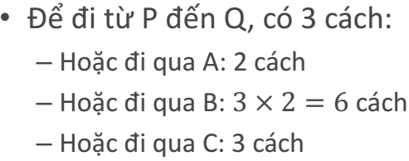

Nguyên lý cộng
Notes:
Nếu không lấy ngẫu nhiên, mẫu sẽ bị lệch, và không đại diện cho tổng thể.

Slide 9

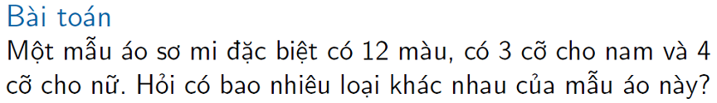
Nguyên lý cộng vs Nguyên lý nhân
Notes:
Nhấn mạnh: biết mẫu, không thể biết tổng thể (mà chỉ có thể dự đoán, ước lượng…)

Slide 10





Hoán vị
Tổng quát: Cho n phần tử khác nhau

Slide 11
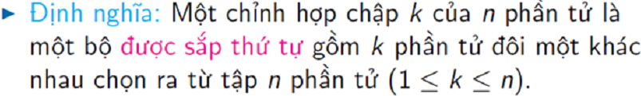


Chỉnh hợp
Chú ý: Trong các định nghĩa sau này, khi nhắc đến n phần tử thì hiểu là n phần tử đó khác nhau (n >0).

Slide 12
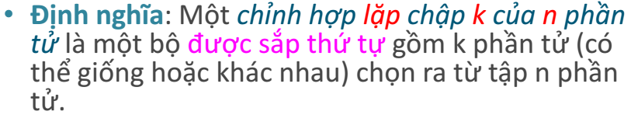
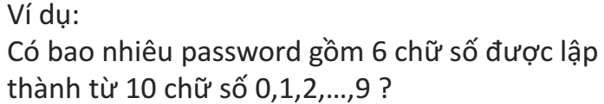
Chỉnh hợp lặp
Notes:
Viết hoa: ĐLNN, viết thường: giá trị cụ thể của ĐLNN.

Slide 13
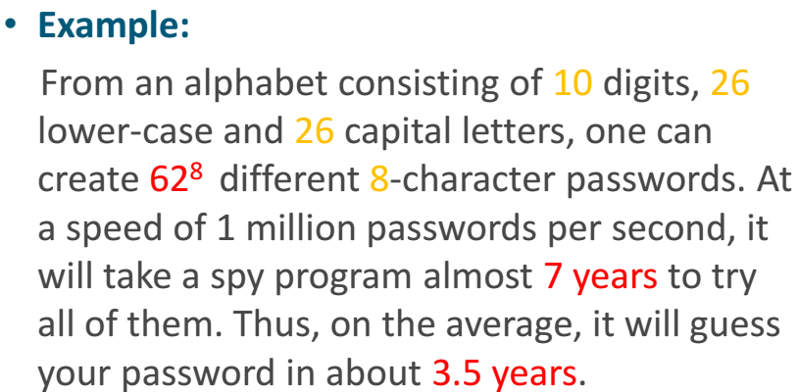
Chỉnh hợp lặp

Slide 14
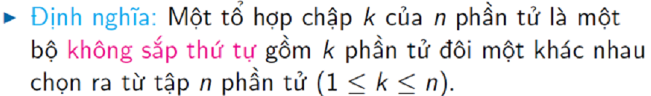


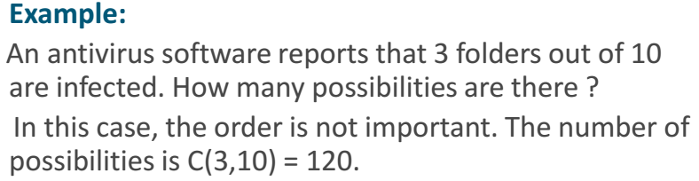
Tổ hợp

Slide 15
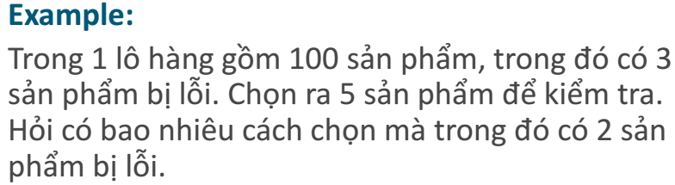
Tổ hợp

Slide 16
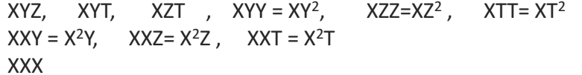

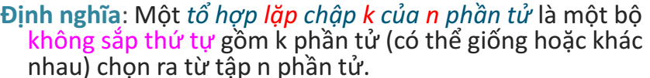
Tổ hợp lặp

Slide 17
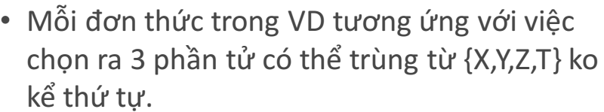
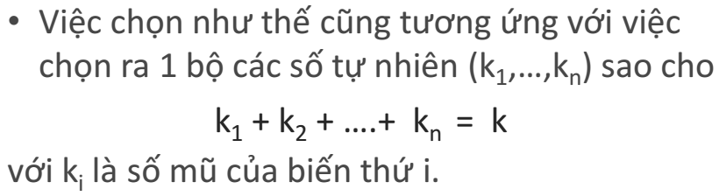
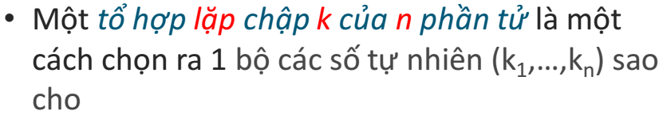

Tổ hợp lặp

Slide 18

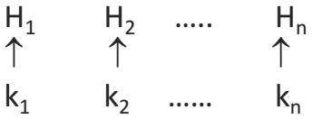
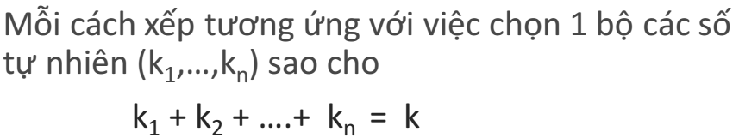
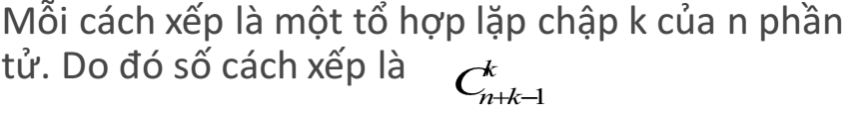
Tổ hợp lặp

Slide 19
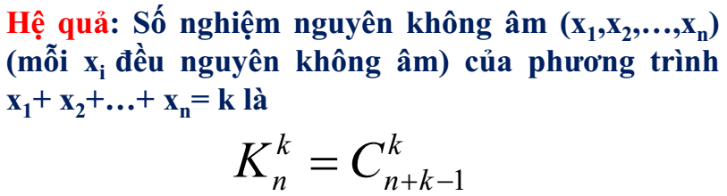

Tổ hợp lặp

Slide 20
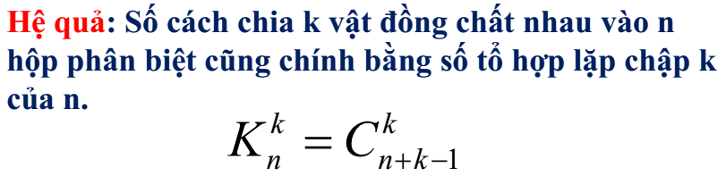


Tổ hợp lặp

Slide 21
Tổ hợp lặp
Ví dụ: Có 3 loại nón A, B, C. An mua 2 cái nón. Hỏi An có bao nhiêu cách chọn?
Ta có mỗi cách chọn là mỗi tổ hợp lặp chập 2 của 3. Số cách chọn:
(Cụ thể AA, AB, AC, BB, BC, CC)

Slide 22










Quick review

Slide 23




Quick review

Slide 24
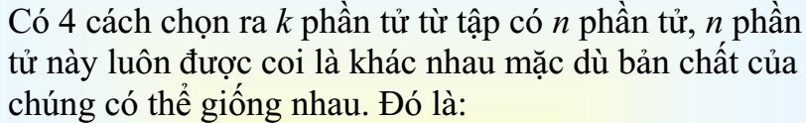



Chú ý:

Slide 25
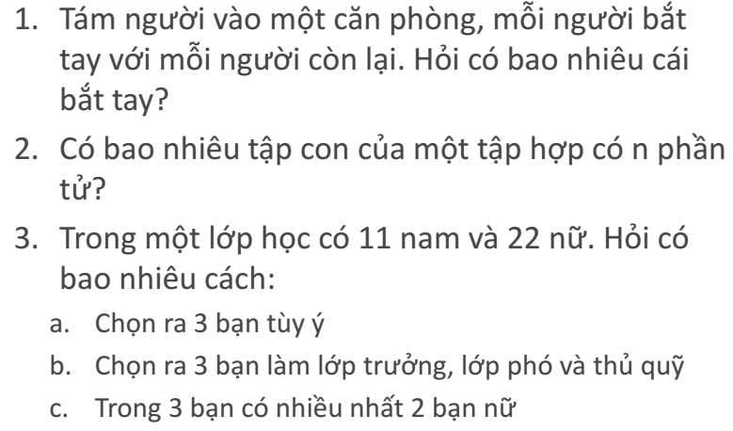
Bài tập

Slide 26
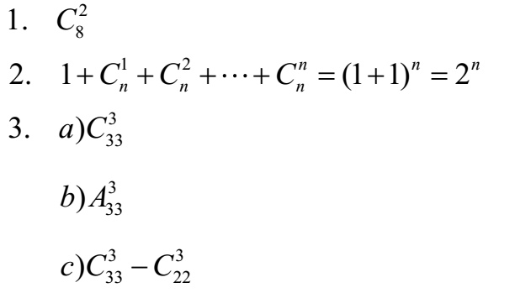
Đáp án

